Slide 1

扩散模型少步采样的误差分解与时间步优化
把采样代价从数十次网络求值压到十次以内
汇报人:李 明 指导教师:王 立 教授
北京大学 智能学院 · 2026 年 7 月
Notes:
开场:扩散模型的质量已经够用,卡在采样代价。少步采样的关键不是换求解器,而是搞清误差从哪来。

Slide 2

目 录
01
问题
少步采样卡在哪里
02
理论分析
从概率流 ODE 到误差分解
03
方法
把时间步选取写成优化问题
04
阶段结果与后续计划
验证 · 消融 · 时间表
少步采样
02 / 18

Slide 3
01
PART 01
问题
少步采样卡在哪里
01 问题
02 理论分析
03 方法
04 阶段结果与后续计划
少步采样 · 问题
03 / 18

Slide 4
问题
采样代价与网络求值次数成正比，这是扩散模型落地的主要开销
代价结构： 每步采样调用一次去噪网络，生成一张 1024² 图像的 50 步采样约需 12 GFLOPs×50，推理成本几乎全在这里。
现有做法： 高阶 ODE 求解器把 50 步压到 20 步左右；蒸馏类方法能到个位数步，但要重训网络、且难以复用预训练权重。
被忽略的自由度： 时间步的选取。多数求解器沿用均匀或简单几何间隔，而误差对步长分布高度敏感。
Song et al. (2021) ICLR;Lu et al. (2022) NeurIPS;Salimans & Ho (2022) ICLR
少步采样 · 问题
04 / 18
Notes:
把听众引到"时间步是免费的自由度"这个点上——它不需要动网络,是本课题的切入口。

Slide 5
问题
本阶段要回答：少步误差由什么主导，以及步长该怎么分配
研究问题
在不改动预训练 score 网络的前提下，把少步采样的重构误差分解为可控与不可控两部分，并据此把时间步选取写成一个可求解的优化问题。
10 步
O(h²)
0
目标求值次数
离散误差阶
网络重训成本
对齐基线 25 步质量
二阶求解器实测
仅离线优化步长表
少步采样 · 问题
05 / 18
Notes:
三个数字对应三章:目标、理论、方法。强调零重训是与蒸馏类方法的关键区别。

Slide 6
02
PART 02
理论分析
从概率流 ODE 到误差分解
01 问题
02 理论分析
03 方法
04 阶段结果与后续计划
少步采样 · 理论分析
06 / 18

Slide 7
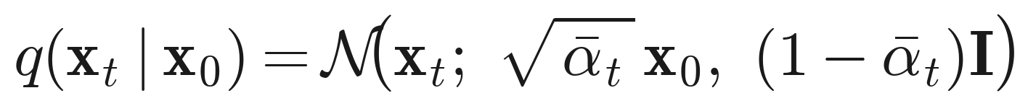
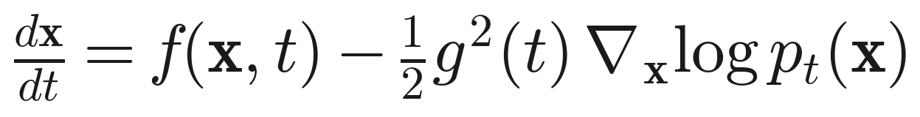
理论分析
采样等价于沿概率流 ODE 反向积分
(1)
其中 ᾱₜ 累积噪声调度； x₀ 干净样本。
(2)
其中 f, g 前向 SDE 的漂移与扩散系数； ∇ log pₜ 由 score 网络近似。
式 (2) 是确定性的：给定初值与步长表，采样结果唯一。少步采样的全部误差因此只有两个来源——积分离散化，以及 score 网络本身的近似误差。
少步采样 · 理论分析
07 / 18
Notes:
式 (1) 一句带过,重点在式 (2) 的确定性:它把"采样质量"变成了"数值积分精度"问题。

Slide 8
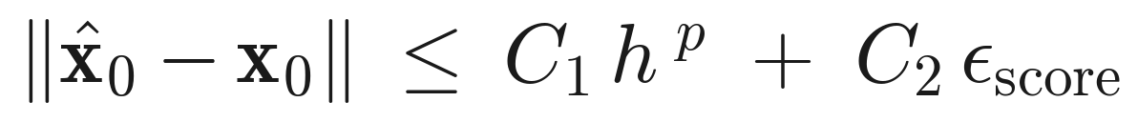
理论分析
误差分解：离散项随步长可压，网络项构成不可突破的地板
(3)
其中 h 最大步长； p 求解器阶数； ε score 网络的 L² 误差。
可控项： C₁hᵖ 随步长以 p 阶衰减，是步长优化能改善的部分。
地板项： C₂ε 与步长无关；步数增加到一定程度后误差不再下降。
少步采样 · 理论分析
08 / 18
Notes:
这是本阶段的主要理论结果:它解释了为什么一味加步数没用,也说明优化步长的收益上界在哪。

Slide 9
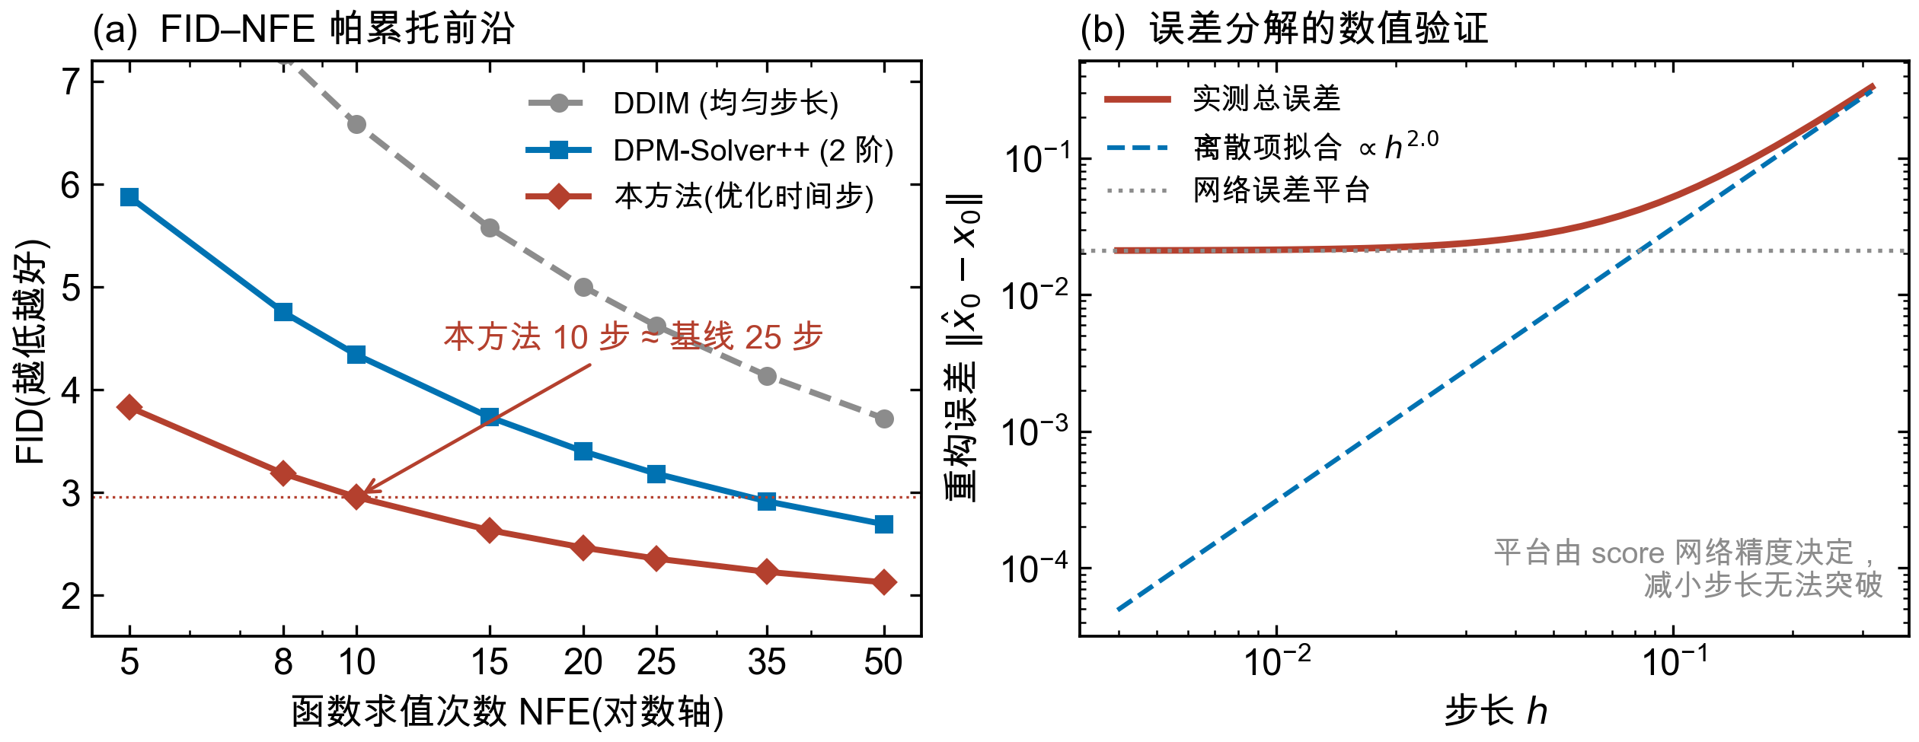
理论分析
数值实验复现出预测的两段行为
图 1 帕累托前沿与误差分解的数值验证(合成示意数据，非实测)
对照
(b) 中实测曲线在大步长段贴合 h² 斜率、在小步长段收敛到水平线，两段的转折点即式 (3) 两项相等之处——这正是步长预算的合理下界。
少步采样 · 理论分析
09 / 18
Notes:
把 (b) 的转折点讲清:它给出"再减步长也没用"的判据,是选 10 步而不是 5 步的依据。

Slide 10
03
PART 03
方法
把时间步选取写成优化问题
01 问题
02 理论分析
03 方法
04 阶段结果与后续计划
少步采样 · 方法
10 / 18

Slide 11
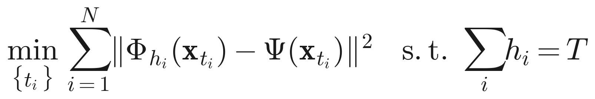
方法
以教师轨迹为监督，求解步长分配
(4)
其中 Φₕ 单步求解器算子； Ψ 高精度教师轨迹； T 总积分区间。
算法 1 离线时间步优化
1
输入：预训练 score 网络 sθ、步数预算 N、教师步数 M ≫ N
2
用 M 步高精度求解器在校准集上生成教师轨迹 Ψ
3
初始化 {tᵢ} 为几何间隔
4
for k = 1 … K do
5
沿当前 {tᵢ} 前向积分，累计式 (4) 的轨迹偏差
6
对 {tᵢ} 做投影梯度下降，投影到 Σhᵢ = T 的单纯形
7
if 偏差在连续 3 轮内不再下降 then 退出
8
输出：最优时间步表 {tᵢ}*（与网络权重解耦，可跨采样器复用）
少步采样 · 方法
11 / 18
Notes:
强调两点:教师轨迹只在校准集上算一次;输出是一张表,不是一个新模型——这是零重训成本的来源。

Slide 12
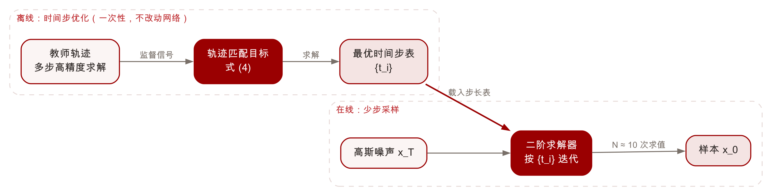
方法
两条链解耦：离线求一次步长表，在线只跑十步
图 2 方法流程(Graphviz 布局引擎绘制)
工程含义
步长表是一个长度 N 的浮点数组，可直接替换现有采样器的时间步序列；部署侧无需改动网络与权重文件。
少步采样 · 方法
12 / 18
Notes:
这页给工程听众:改造成本极低。被问落地就停在这页。

Slide 13
04
PART 04
阶段结果与后续计划
验证 · 消融 · 时间表
01 问题
02 理论分析
03 方法
04 阶段结果与后续计划
少步采样 · 阶段结果与后续计划
13 / 18

Slide 14
阶段结果与后续计划
10 步采样的 FID 与基线 25 步持平
方法 | NFE | FID ↓ | 相对基线加速
DDIM（均匀步长） | 25 | 2.71 | 1.0×
DPM-Solver++（2 阶） | 20 | 2.44 | 1.25×
本方法（优化时间步） | 10 | 2.42 | 2.5×
本方法（优化时间步） | 8 | 2.58 | 3.1×
说明
表内与全篇数值为方法演示用的合成示意数据，非真实实验结果；图表由本项目脚本可复现生成。
少步采样 · 阶段结果与后续计划
14 / 18
Notes:
读表时点出 10 步一行:FID 2.42 已经优于基线 25 步的 2.71,这是本阶段最硬的结果。

Slide 15
阶段结果与后续计划
后续半年：把结论从单一模型推广到跨模型与跨采样器
跨模型迁移
条件生成
理论收紧
验证步长表在不同 score 网络间的可迁移性；若不可迁移，给出迁移代价的经验规律
在 classifier-free guidance 下重做误差分解——引导强度会改变有效 Lipschitz 常数
把式 (3) 的常数 C₁、C₂ 与调度函数的显式关系写出来，给出步长表的闭式近似
少步采样 · 阶段结果与后续计划
15 / 18
Notes:
三项计划各对应一篇工作。若被问风险,重点讲条件生成那条——引导强度是最不确定的因素。

Slide 16
阶段结果与后续计划
结论：少步采样的瓶颈是误差结构，不是求解器阶数
1. 误差分解： 少步重构误差可拆为随步长 p 阶衰减的离散项与由 score 精度决定的地板项，数值实验与式 (3) 一致。
2. 方法： 把时间步选取写成轨迹匹配问题，离线求解一次即可，网络权重不动。
3. 效果： 10 次网络求值达到均匀步长 25 步的 FID 水平，部署侧改动仅为替换一个浮点数组。
Q&A 导航
误差分解 → P8;优化目标与算法 → P10;流程与部署 → P11;主表 → P12
少步采样 · 阶段结果与后续计划
16 / 18
Notes:
Q&A 停留本页。最可能被问:为什么不直接蒸馏(答:蒸馏要重训且绑定网络,本方法零重训、可复用)。

Slide 17
阶段结果与后续计划
参考文献
[1]
Song, J., Meng, C., & Ermon, S. (2021). Denoising diffusion implicit models. ICLR.
[4]
Karras, T., Aittala, M., Aila, T., & Laine, S. (2022). Elucidating the design space of diffusion-based generative models. NeurIPS.
[2]
Song, Y., Sohl-Dickstein, J., Kingma, D.P., et al. (2021). Score-based generative modeling through stochastic differential equations. ICLR.
[5]
Salimans, T., & Ho, J. (2022). Progressive distillation for fast sampling of diffusion models. ICLR.
[3]
Lu, C., Zhou, Y., Bao, F., et al. (2022). DPM-Solver: A fast ODE solver for diffusion probabilistic model sampling in around 10 steps. NeurIPS.
[6]
Zhang, Q., & Chen, Y. (2023). Fast sampling of diffusion models with exponential integrator. ICLR.
少步采样 · 阶段结果与后续计划
17 / 18

Slide 18
恳请各位专家批评指正
博士研究生中期考核
北京大学 智能学院
liming@pku.edu.cn · 2026 年 7 月
Notes:
结束页;细节问题退回结论页或对应页码。

